Slide 1
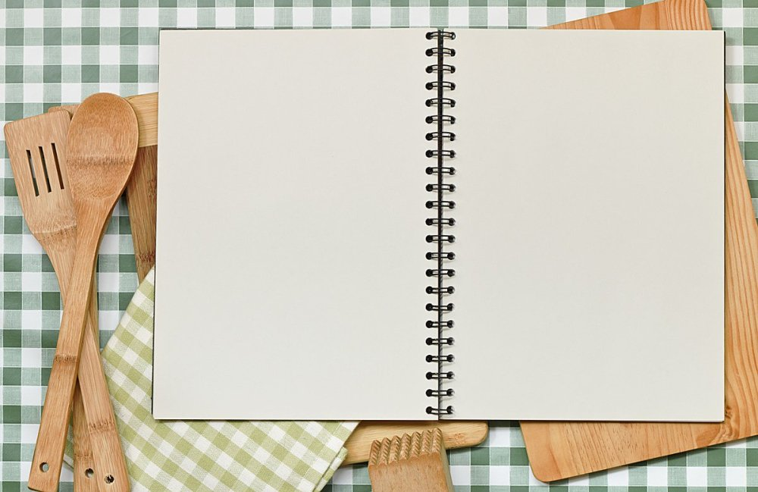
Номинация
«И опыт, сын ошибок трудных…»
Проект
«Я, ты, он, она – вместе целая семья!»
Тема
«Рецепт семейного счастья: блюдо нашей семьи»
Общеобразовательная школа
при Посольстве России в Норвегии
Конкурсная работа
«Дом там,
где готовят вместе!»
Участники проекта:
Николай Борген, ученик 4 класса
Одд Борген, Елена Борген
2025 год

Slide 2
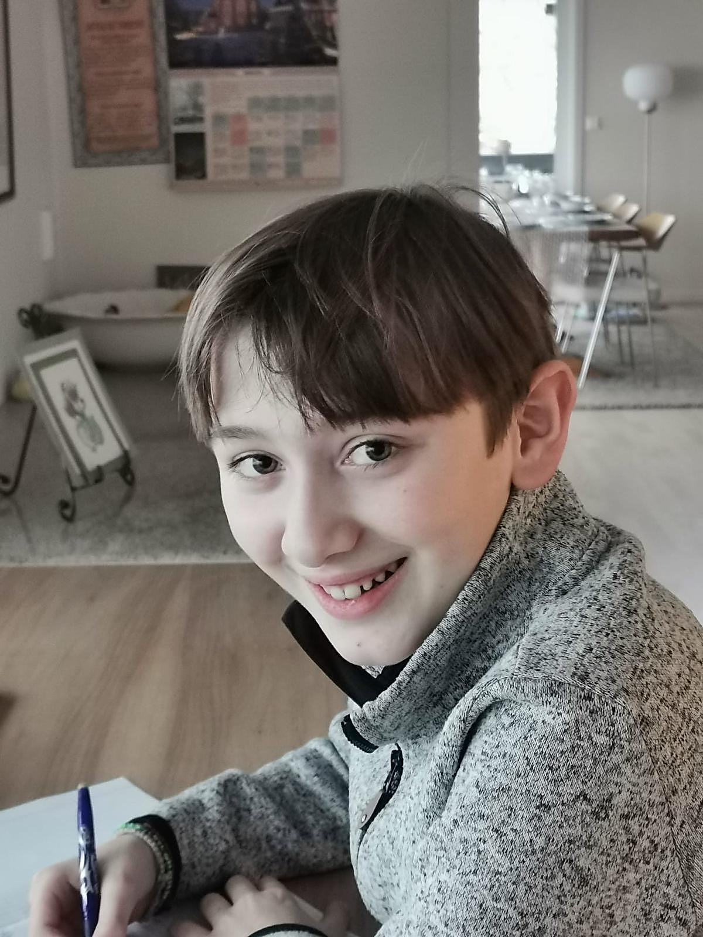
Дорогие друзья,
давайте знакомиться!
Меня зовут
Борген Коля.
Я не только расскажу вам о самом любимом блюде нашей семьи, истории его появления, но и покажу, как мы готовим его всей семьёй.

Slide 3
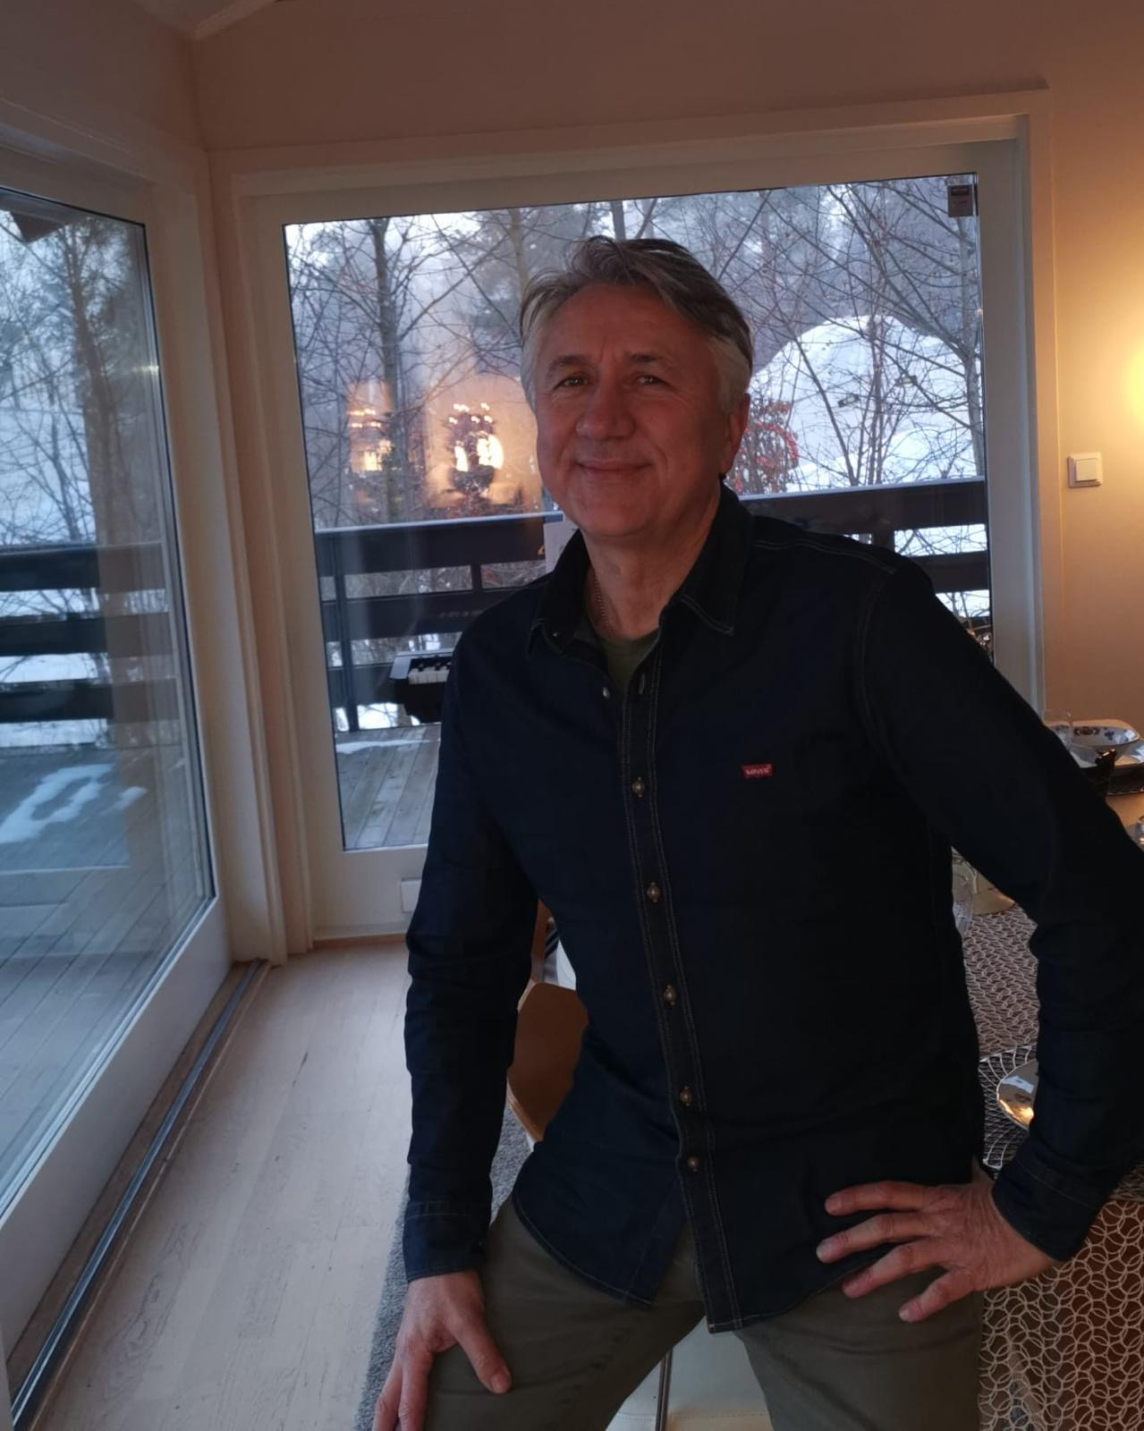
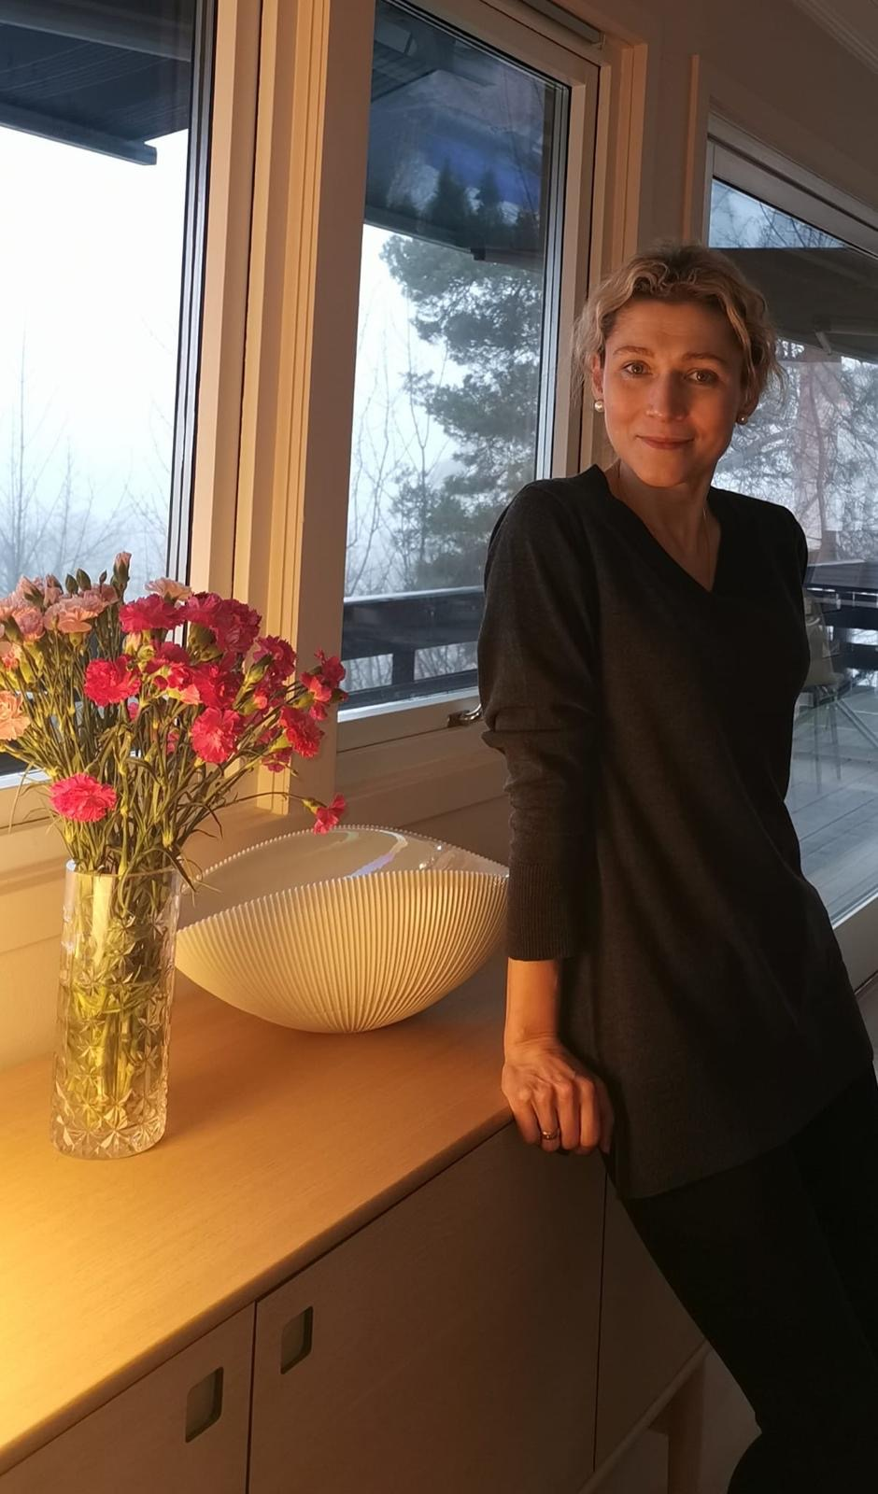
Это мои родители – самые близкие и любимые люди.
Папа
Одд Борген
Мама
Елена Борген

Slide 4
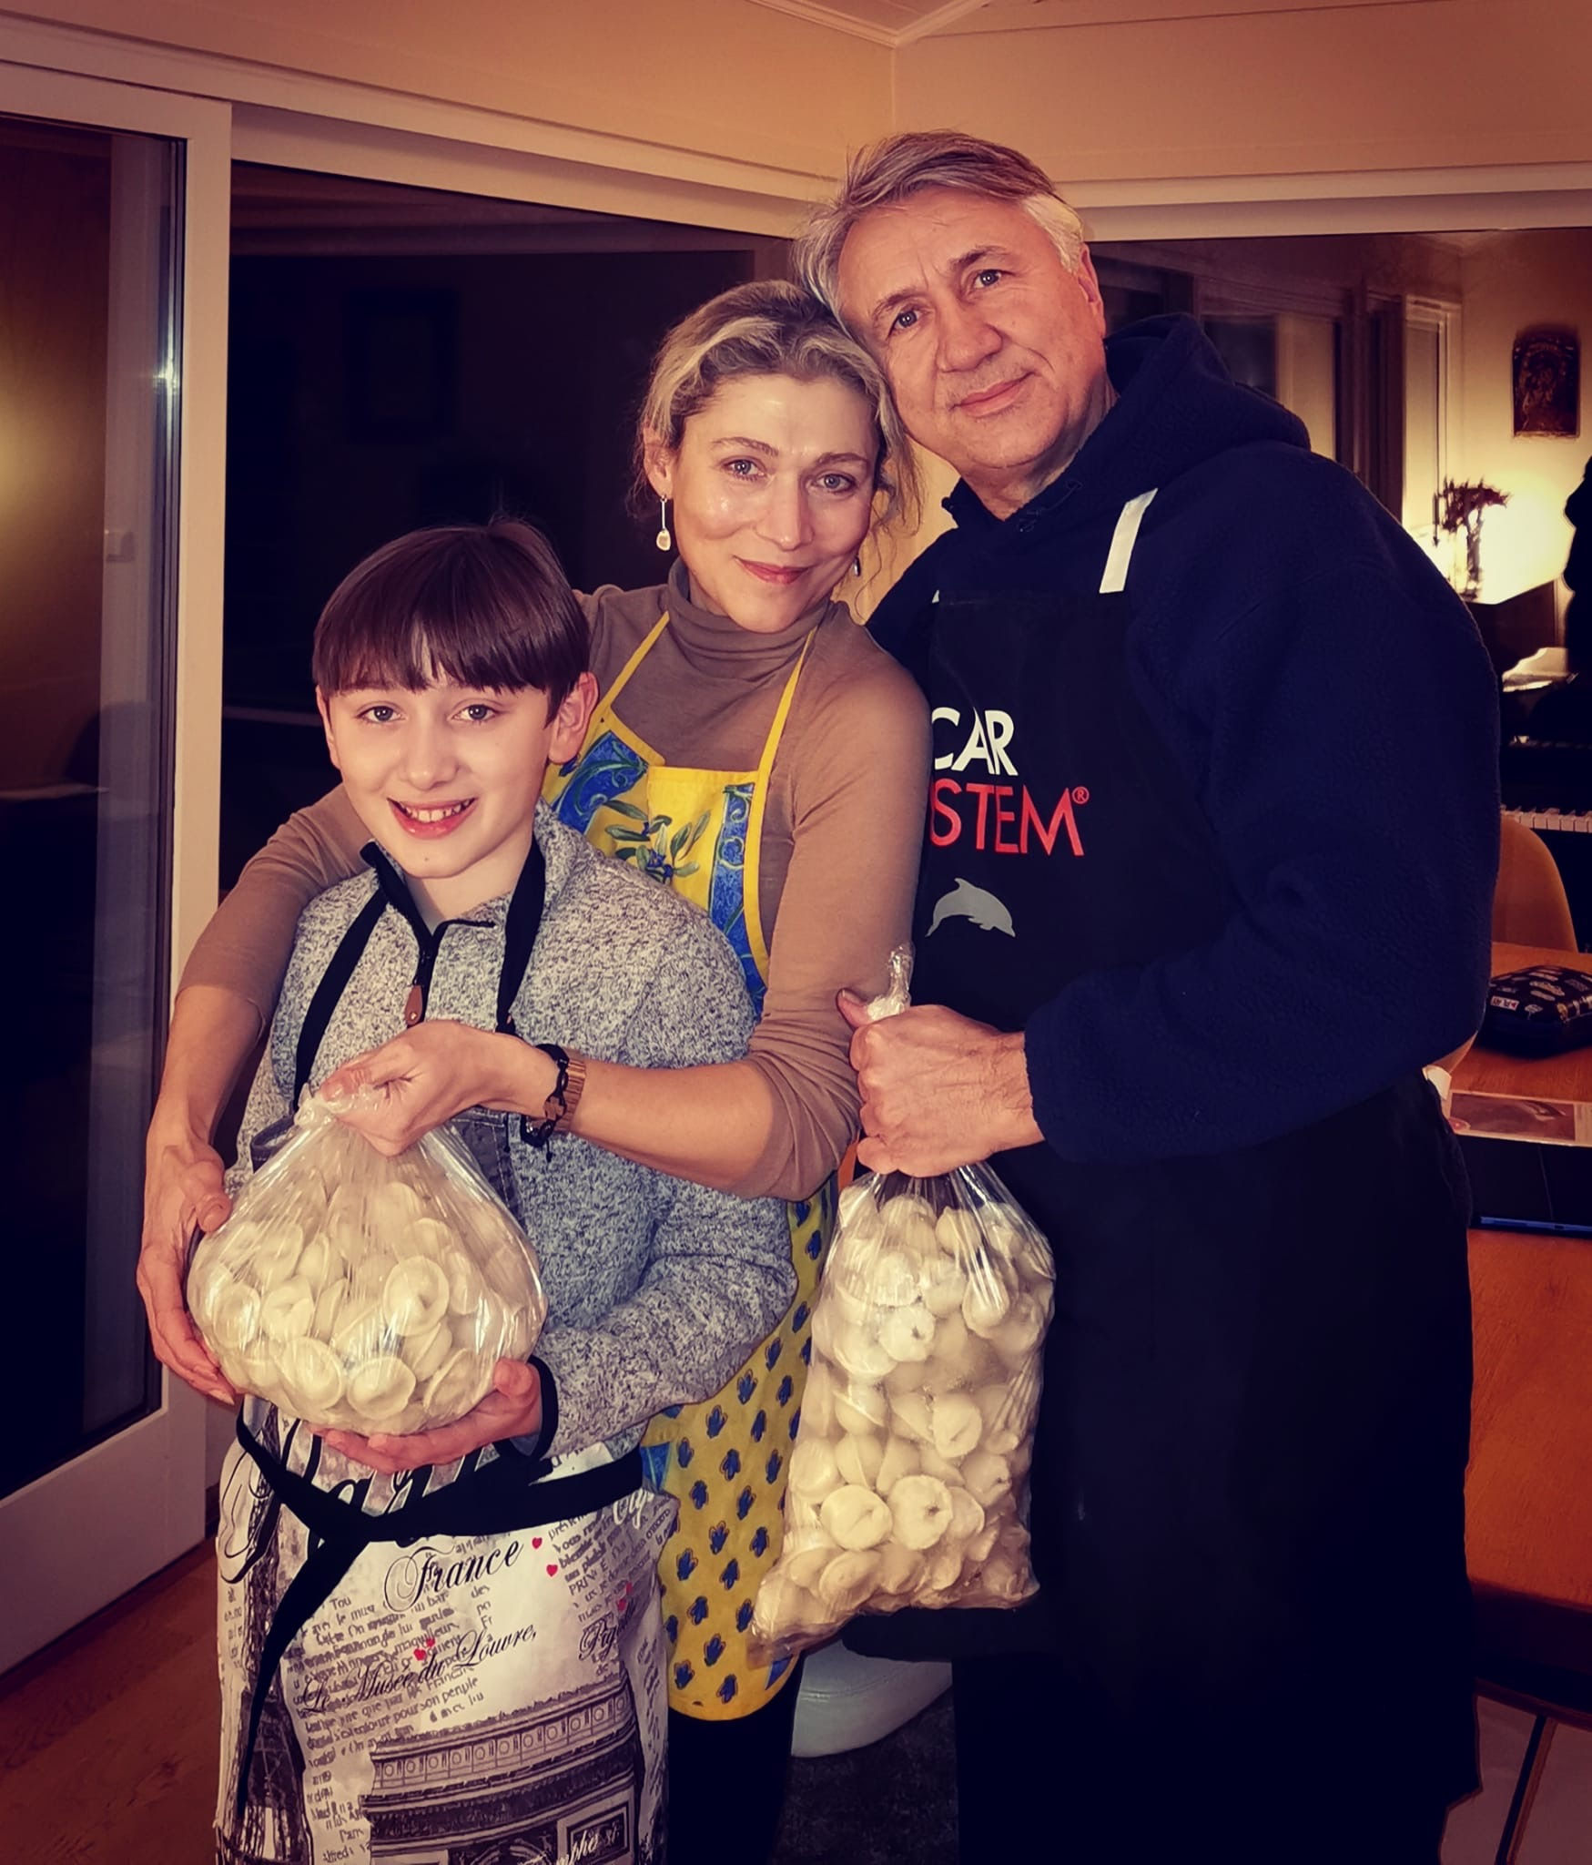
Самое важное в жизни – это семья и её традиции, которые передаются из поколения
в поколение.
В нашей семье одной
из таких традиций стало приготовление пельменей.
Почему именно приготовление пельменей? Сейчас расскажу.
Моя семья

Slide 5
Когда я был совсем маленьким,
моя мама часто рассказывала мне про своё детство в России.
Одним из самых ярких её воспоминаний были зимние вечера, когда вся семья собиралась за столом и лепила пельмени.
Это было не просто приготовление еды, а настоящее волшебство: маленькие снежные комочки теста превращались во вкусные «сюрпризы» с мясной начинкой.
Мой папа родился и вырос в Норвегии. Он привык к рыбе, лютефиску
и коричневому сыру,
но, когда моя мама впервые приготовила ему пельмени, он влюбился в них сразу. Однако лепить их сам папа не умел.
Однажды зимой, когда я был ещё малышом, семья отправилась
к бабушке в Россию. Там как раз пришло время лепить пельмени.
Все сели за стол, и бабушка вручила моему папе кусочек теста и ложку начинки.
— Ну, раз ты любишь есть пельмени, научись и делать их! — с улыбкой сказала она.

Slide 6
Папа взял тесто: оно липло к рукам, начинка выпадала, а готовые пельмени больше напоминали странных морских существ. Я смеялся, бабушка подбадривала, а мама показывала, как правильно защипывать края.
В тот вечер все ели пельмени и даже те, что папа слепил неровно.
И вдруг он сказал:
— Теперь приготовление пельменей – это наша семейная традиция!
Когда Коля вырастет, он тоже будет лепить пельмени со своими детьми.
Так и повелось: каждую зиму мы собираемся всей семьёй, раскатываем тесто, кладём начинку и обязательно делаем несколько «особенных» пельменей – один смешной, один с сюрпризом, а один самый аккуратный, чтобы определить, кто в семье лучший кулинар в этом году.
Теперь, когда я рассказываю друзьям про эту традицию, я с гордостью говорю:
— Мой папа — самый лучший норвежский мастер
по приготовлению пельменей!

Slide 7
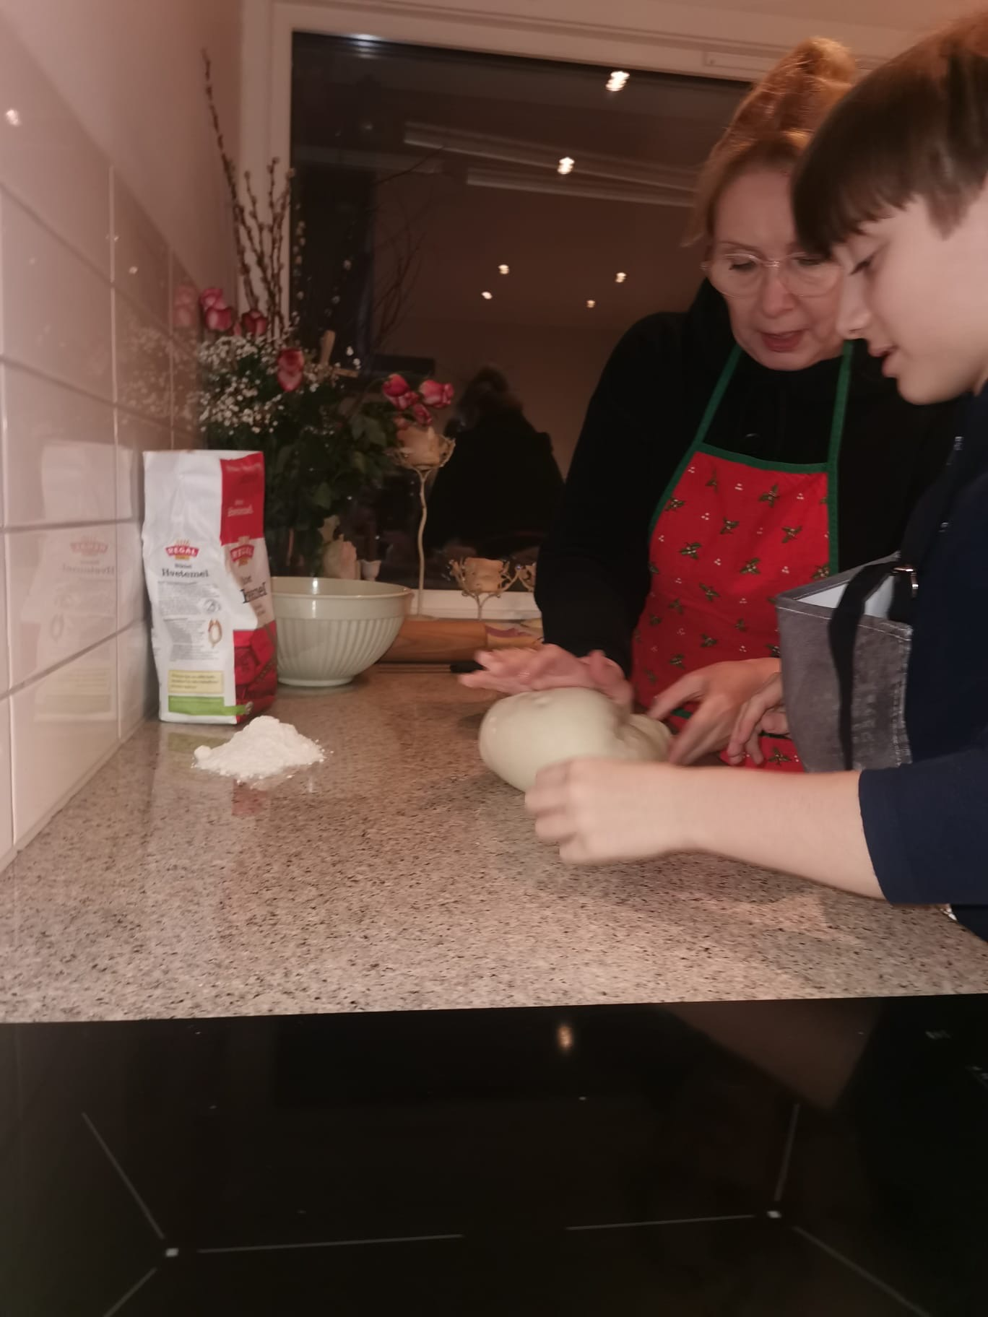
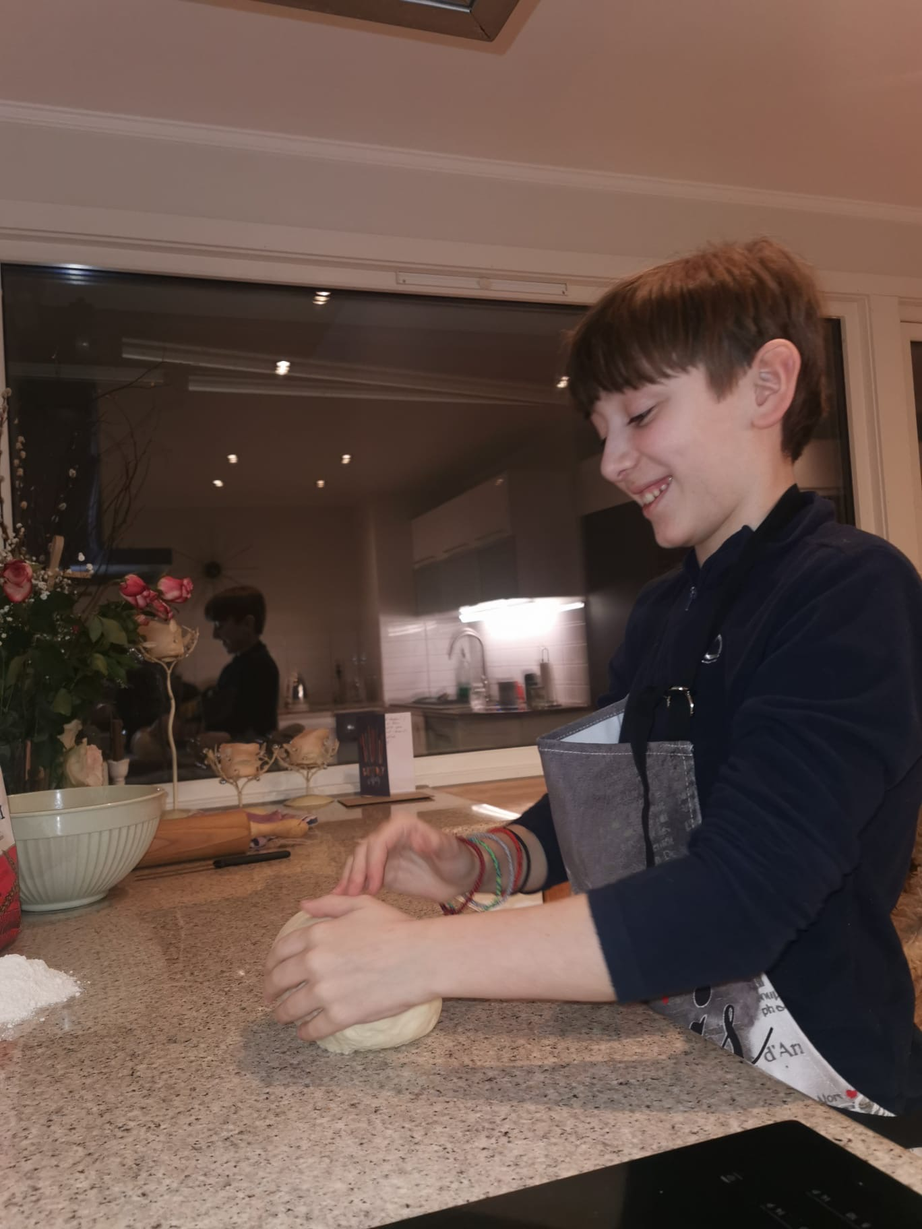
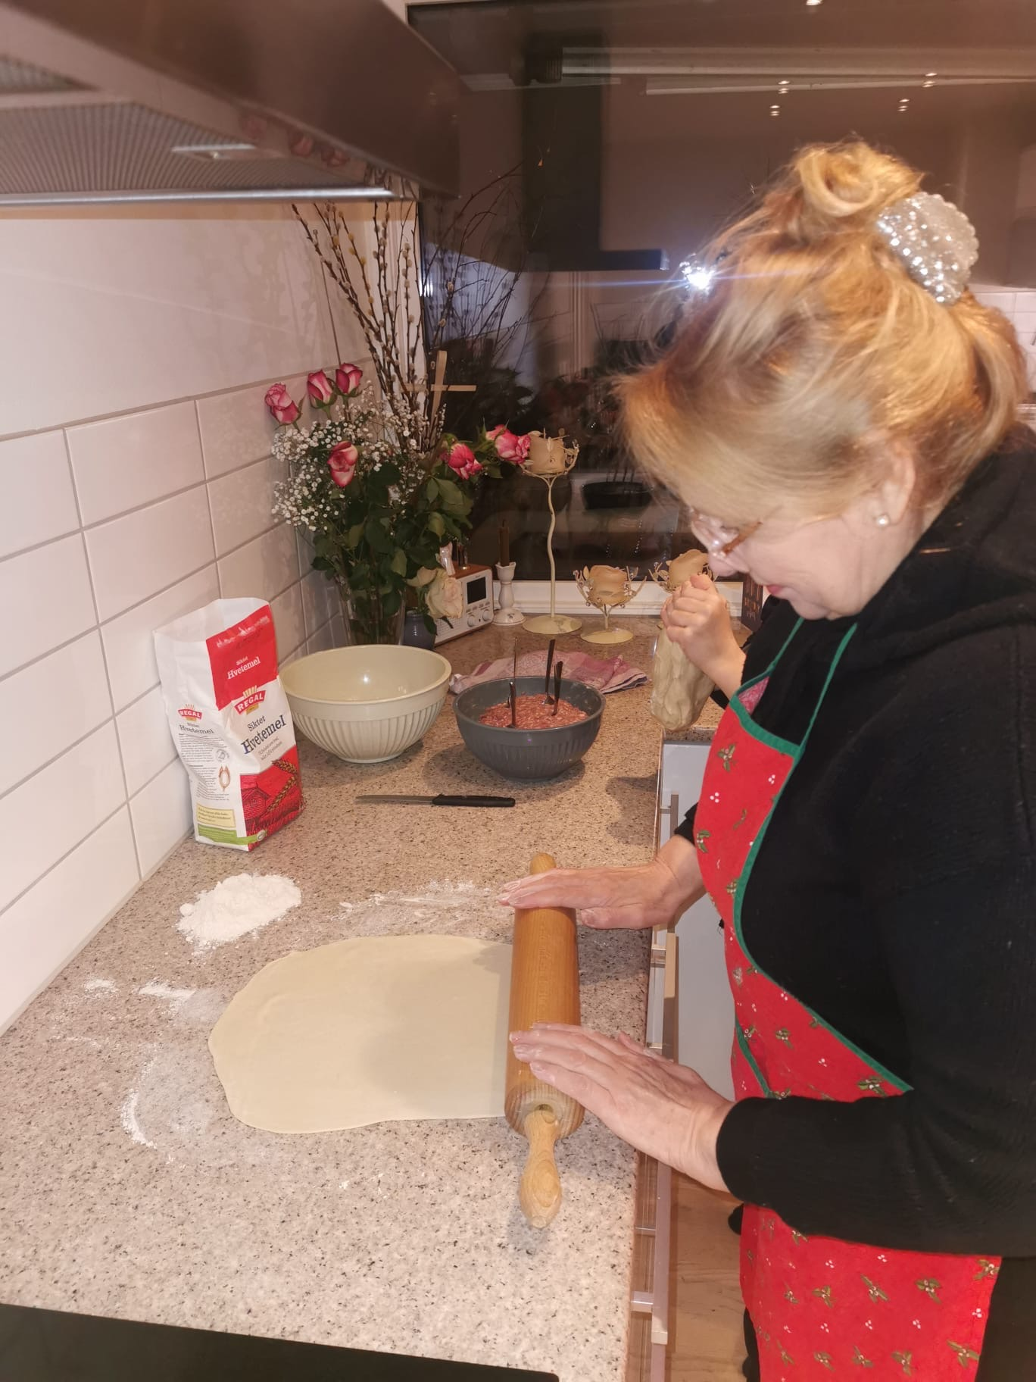
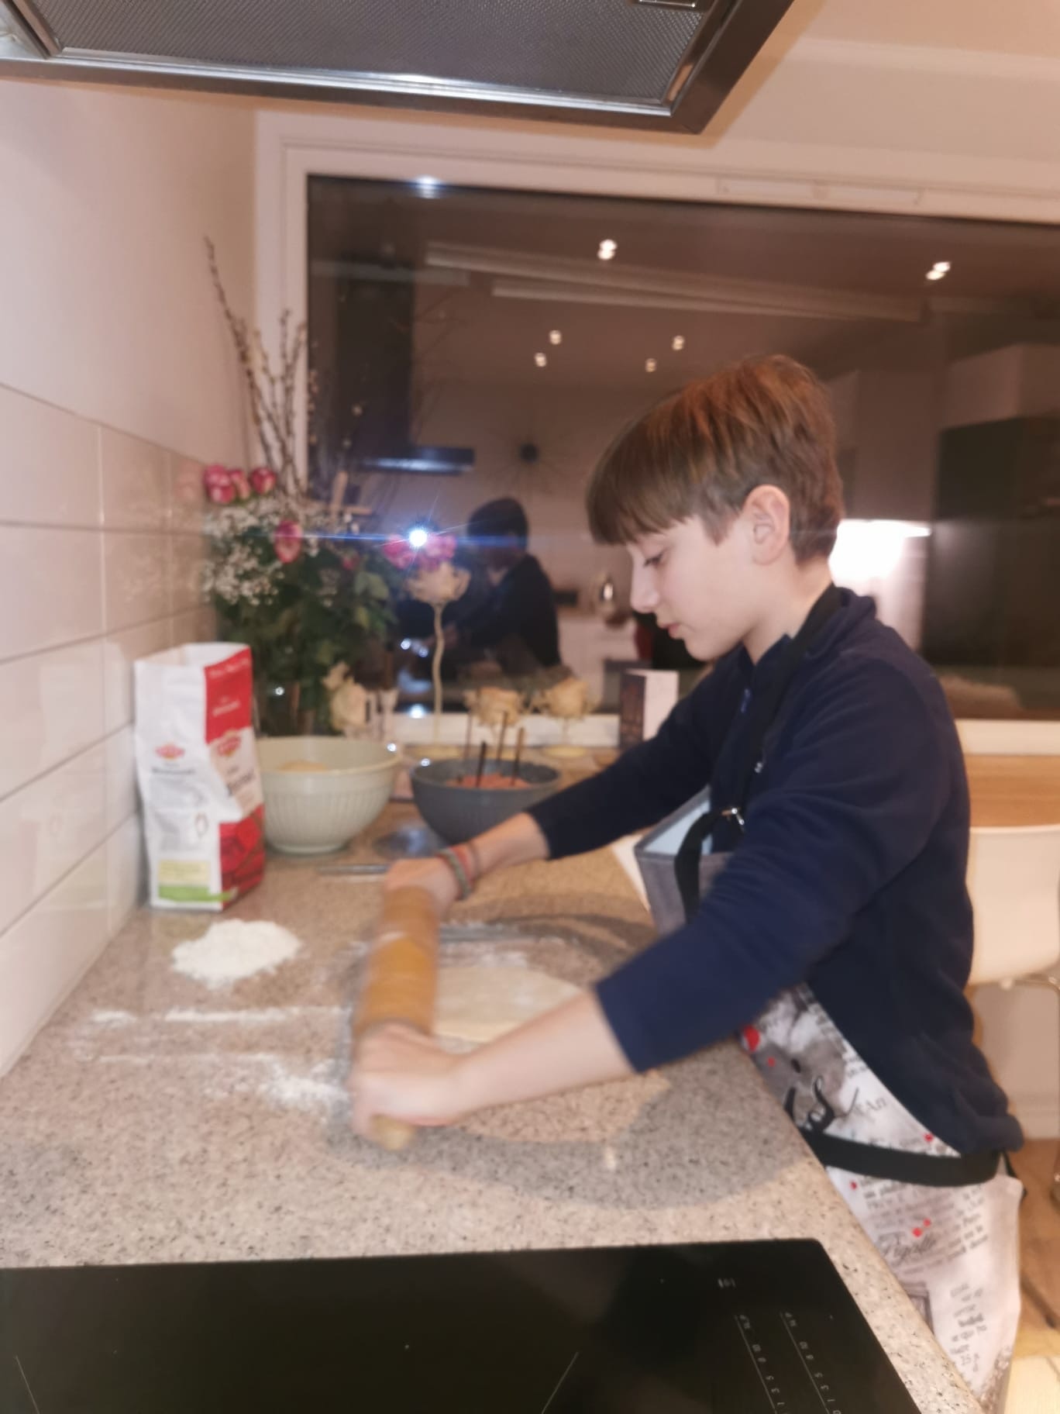
Процесс приготовления пельменей в нашей семье – это целый ритуал.
Тесто всегда замешивает
и раскатывает мама или бабушка, а теперь они учат
и меня этому искусству.

Slide 8
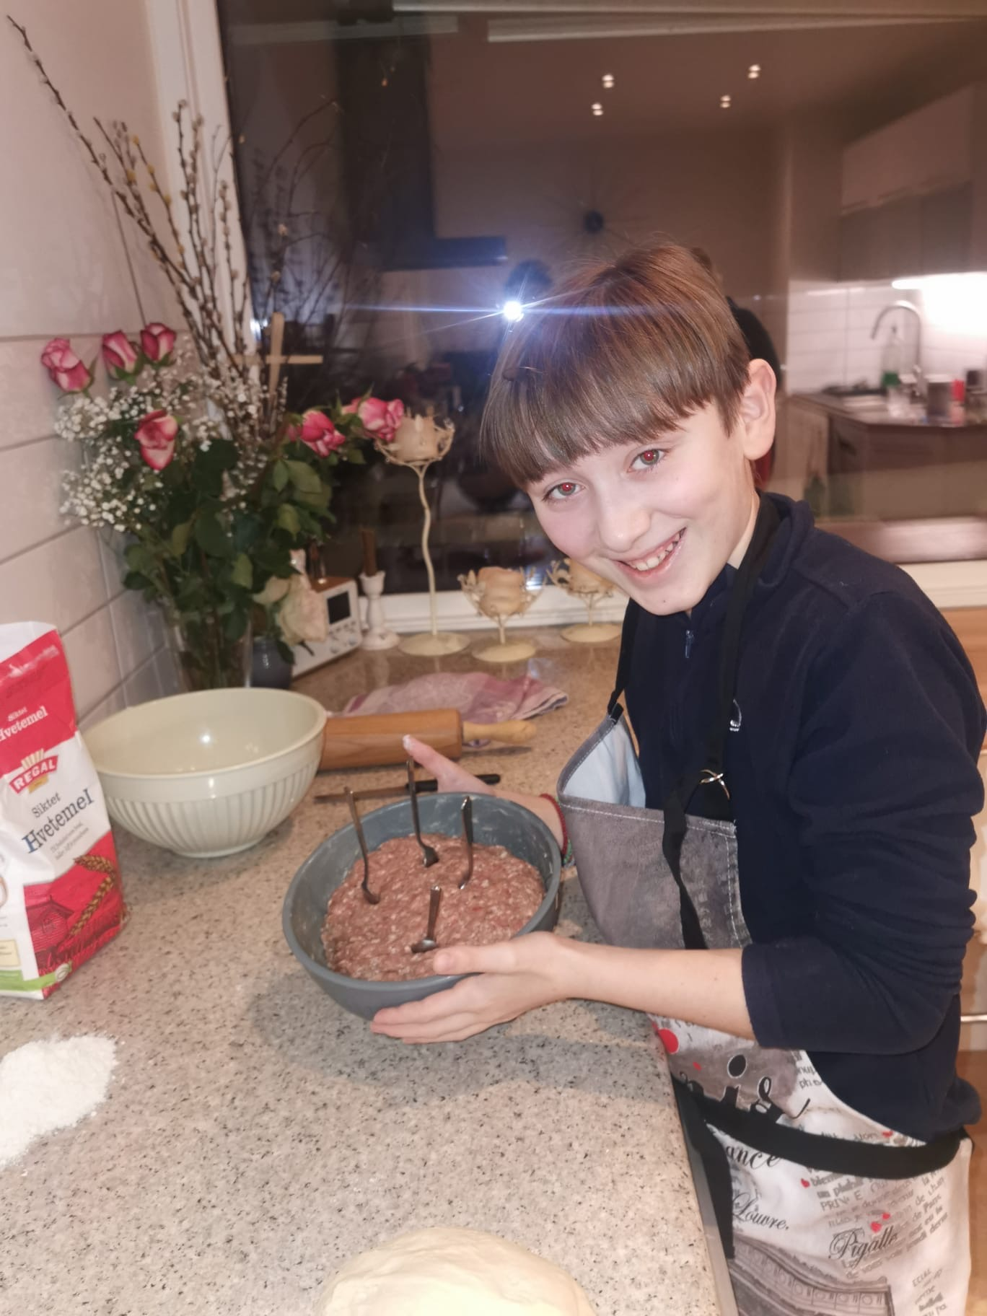
За приготовление фарша отвечаем мы с папой.
В этот раз фарш делал
я сам.

Slide 9
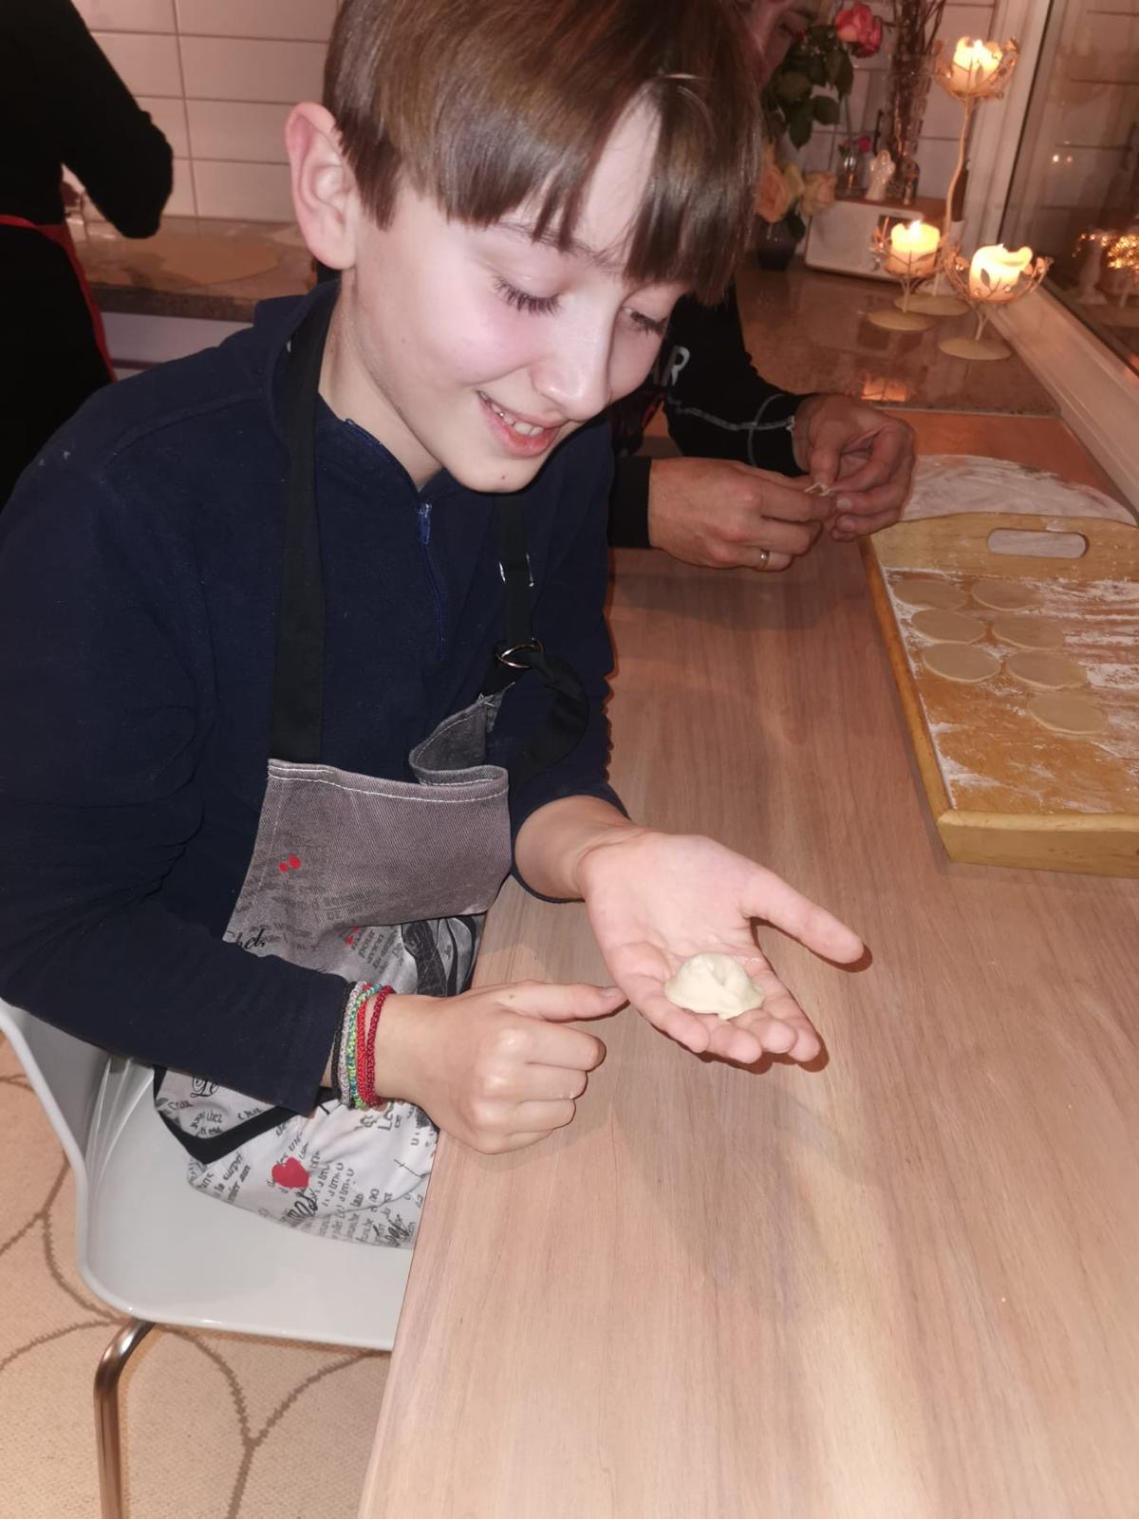
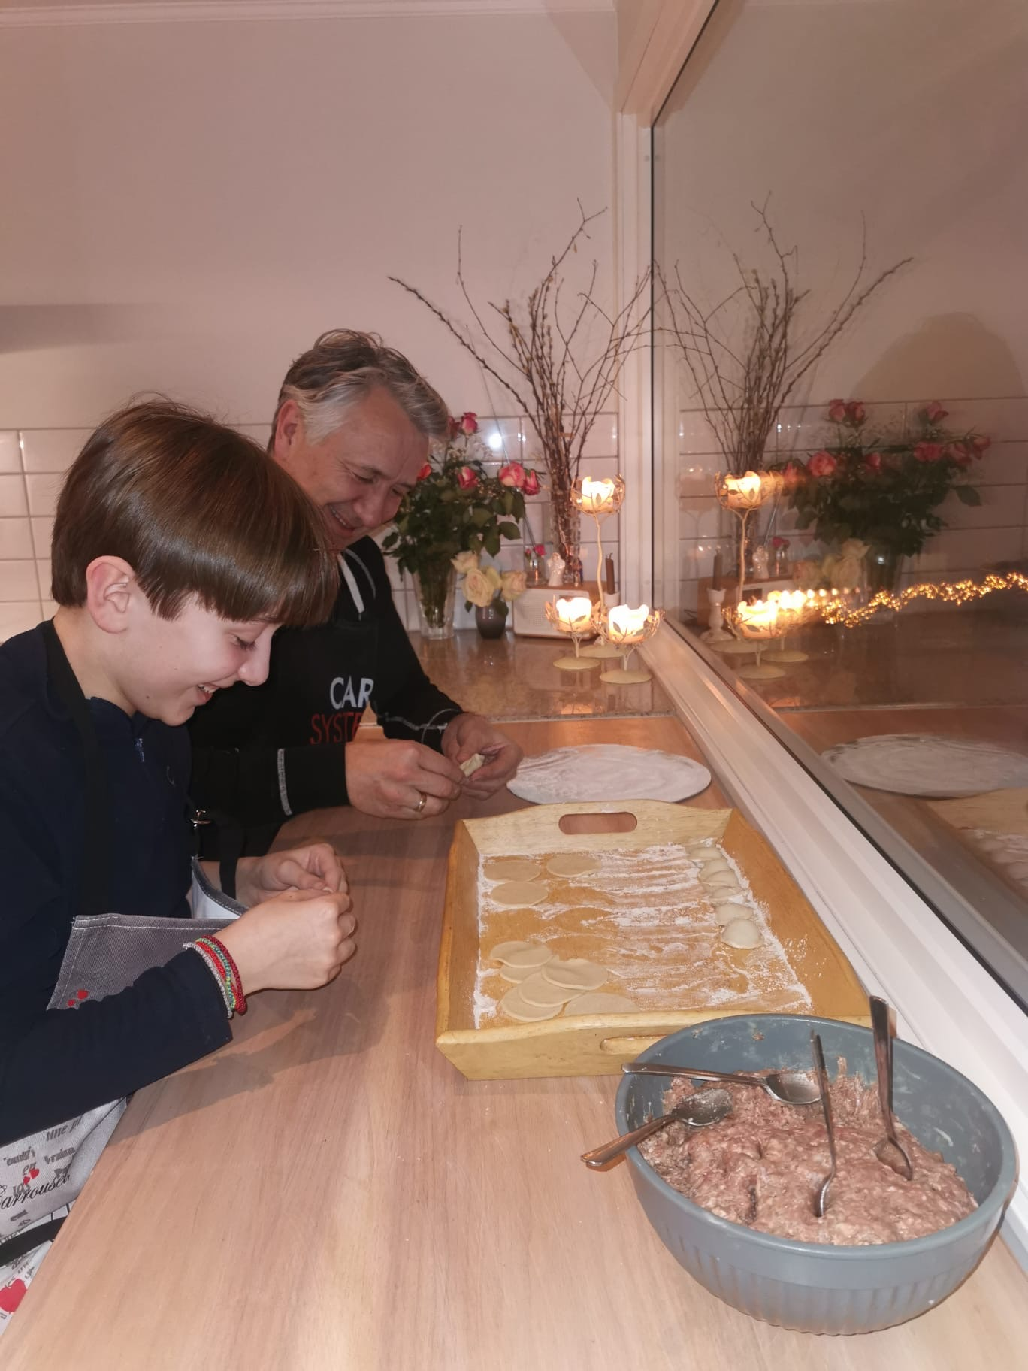
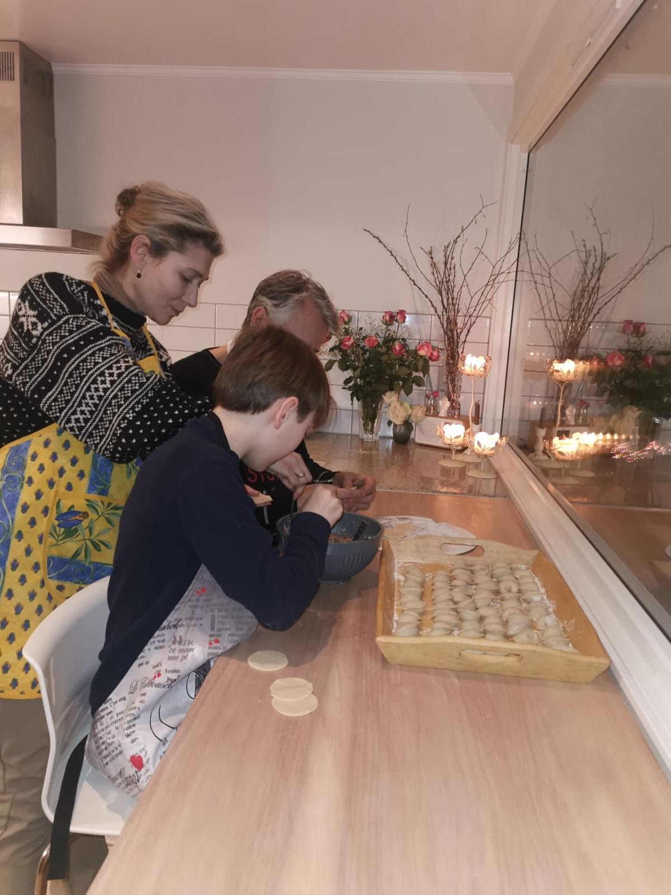
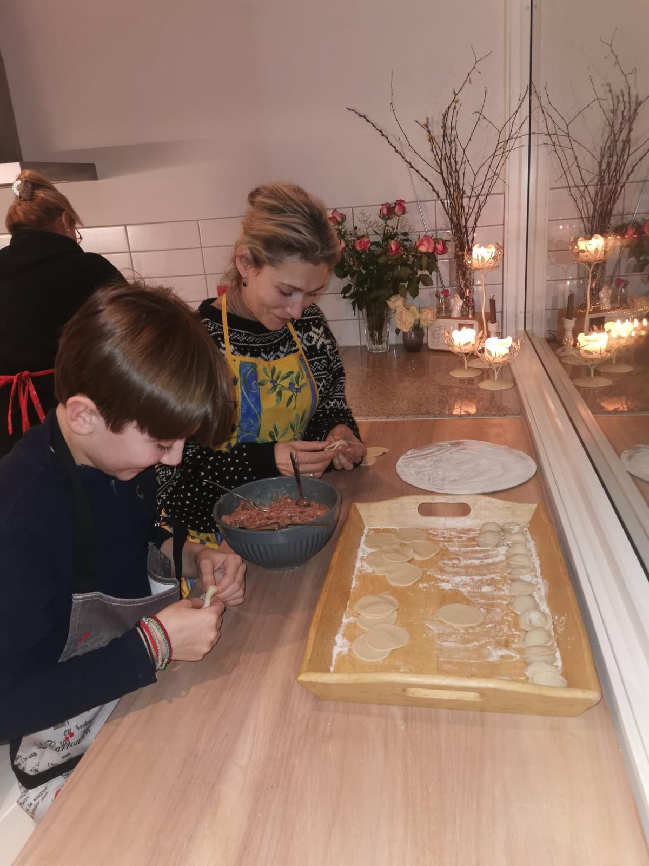
Когда всё подготовлено,
мы все собираемся за большим столом и начинаем лепить пельмешки.
Казалось бы, обычное занятие, но именно оно сближает нас, создавая особую атмосферу уюта и единения. Такие встречи на кухне бесценны, ведь они делают семью крепче.

Slide 10
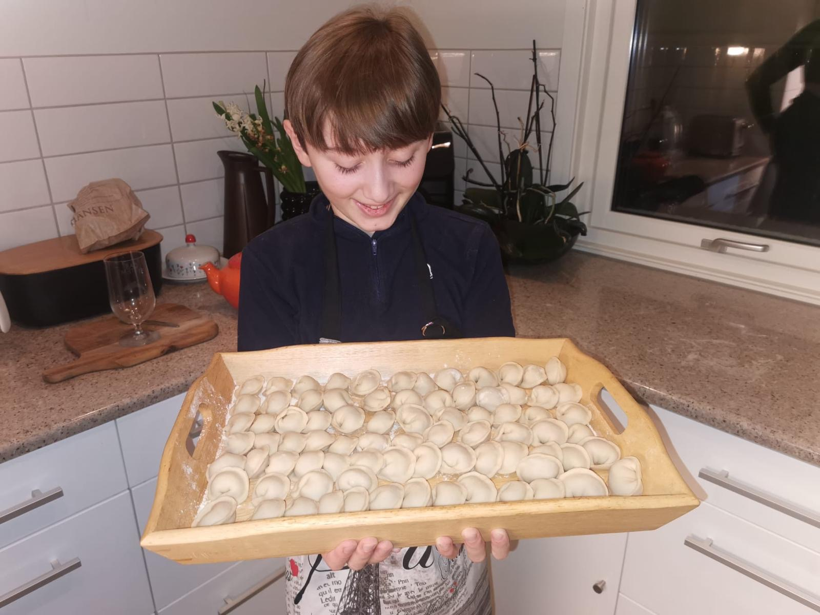
Пельмени – это не просто блюдо, это символ семейного тепла. Они не только вкусны, но и обладают удивительным свойством – объединять близких.
Эта традиция передаётся
в нашей семье от прабабушки к бабушке,
от бабушки к маме,
а теперь и ко мне.
Будь то праздник или обычный день, пельмени на нашем столе – всегда повод для радости. Мы готовим их
с любовью, превращая весь процесс
в настоящее семейное событие.

Slide 11
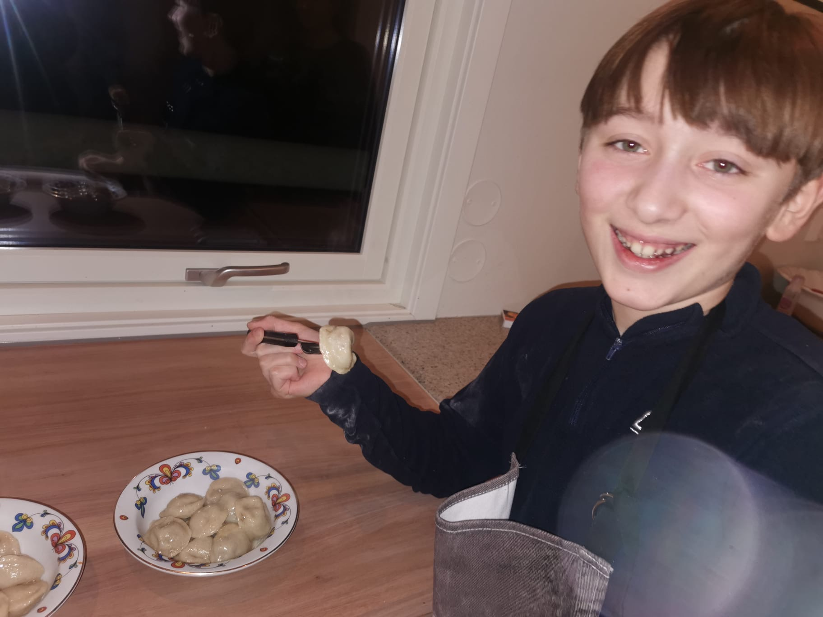
Рецепт пельменей
Тесто:
Мука – 500 г
Вода – 1 стакан
Яйцо – 1 шт.
Соль – 1 ч. л.
Масло оливковое – 1 ч. л.
Фарш:
Мясо – 1 кг
Картофель – 1 шт.
Сливочное масло – 2 ст. л.
Соль и перец по вкусу.
Приготовив пельмени по этому рецепту, вы не только насладитесь вкусом, но и ощутите всю его душевность, особенно если соберётесь за столом в кругу семьи.

Slide 12
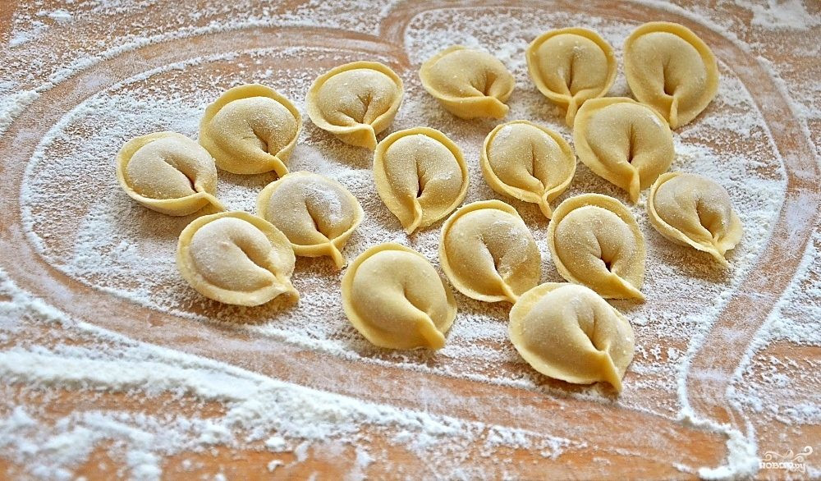
Семейные традиции — это не просто обычаи, это нити, которые связывают поколения. Вкус знакомых с детства блюд хранит тепло родного дома, голоса близких, смех за общим столом.
Когда я вырасту, возможно, буду жить в другом городе или даже в другой стране. Но однажды зимой я раскатаю тесто, положу начинку и, улыбнувшись, слеплю пельмень «как у папы» — смешной, кривоватый, но особенный.
И в этот момент я снова почувствую себя дома. Потому что семейные рецепты — это не только о еде.
Это о любви, которая передаётся
из рук в руки, из сердца в сердце.
Дом там, где готовят вместе!

